Slide 1




CHÀO MỪNG QUÝ THẦY CÔ
VỀ DỰ GIỜ THĂM LỚP 3A
Môn Tiếng Việt lớp 3
BÀI 30: NHỮNG NGỌN HẢI ĐĂNG(T1,2)

Slide 2


Slide 3
NHỮNG NGỌN HẢI ĐĂNG
1
Hải đăng hay đèn biển, là ngọn tháp được thiết kế để chiếu sáng bằng hệ thống đèn, giúp tàu thuyền định hướng đi lại giữa đại dương. Chỉ cần nhìn thấy ánh sáng hải đăng, người đi biển sẽ cảm thấy yên tâm, không lo lạc đường.
Những ngọn hải đăng được thắp sáng bằng điện năng lượng mặt trời, nhưng khi năng lượng yếu thì phải lập tức thay thế bằng máy phát điện. Để những ngọn đèn chiếu sáng đêm đêm, những người canh giữ hải đăng phải thay phiên nhau kiểm tra, bảo dưỡng thường xuyên. Có những đêm mưa gió, họ phải buộc dây bảo hiểm quanh người, trèo lên đỉnh cột đèn xem xét. Bất kể ngày đêm, mưa nắng, trời yên biển lặng hay dông tố bão bùng, họ luôn sẵn sàng khắc phục mọi sự cố.
Ngọn đèn biển không bao giờ tắt trong đêm là nhờ công sức của những người canh giữ hải đăng. Với lòng yêu nghề, yêu biển đảo quê hương, họ đã vượt qua bao khó khăn, gian khổ nơi biển khơi xa vắng, góp sức mình bảo vệ vùng biển, vùng trời của Tổ quốc.
(Sơn Tùng)
2
3

Slide 4
Luyện đọc
lạc đường,
điện năng lượng,
mưa nắng,
biển lặng.
Những ngọn hải đăng/ được thắp sáng bằng điện năng lượng mặt trời/, nhưng khi năng lượng yếu/ thì phải lập tức thay thế bằng máy phát điện.//
Giải nghĩa từ
Định hướng: xác định vị trí cùng phương hướng.
Điện năng lượng mặt trời: Là điện được tạo ra từ việc chuyển đổi ánh sáng mặt trời thành điện bằng cách sử dụng tấm pin năng lượng mặt trời.

Slide 5
Luyện đọc
Tìm hiểu bài
lạc đường,
mưa nắng
Câu 1: Nêu ích lợi của những ngọn hải đăng?
điện năng lượng,
biển lặng
+ Hải đăng phát sáng trong đêm để tàu thuyền định hướng đi lại giữa đại dương.....
Những ngọn hải đăng/ được thắp sáng bằng điện năng lượng mặt trời/, nhưng khi năng lượng yếu/ thì phải lập tức thay thế bằng máy phát điện.//
Câu 2: Những ngọn hải đăng được thắp sáng bằng gì?
+ Những ngọn hải đăng được thắp sáng bằng điện năng lượng mặt trời.

Slide 6
Luyện đọc
Tìm hiểu bài
lạc đường,
mưa nắng
Câu 3: Những người canh giữ hải đăng phải làm việc vất vả ra sao?Em có suy nghĩ gì về công việc của họ?
điện năng lượng,
biển lặng
Những ngọn hải đăng/ được thắp sáng bằng điện năng lượng mặt trời/, nhưng khi năng lượng yếu/ thì phải lập tức thay thế bằng máy phát điện.//
+ ( Để tàu thuyền đi lại trên biển không bị mất phương hướng, những ngọn hải đăng không bao giờ được tắt. Những người làm nhiệm vụ phải làm việc suốt ngày đêm...)
+Công việc của những người canh giữ hải đăng vô cùng vất vả, hiểm nguy ...

Slide 7
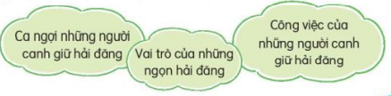
Luyện đọc
Tìm hiểu bài
lạc đường,
mưa nắng
Câu 4: Sắp xếp các ý dưới đây theo trình tự bài học?
điện năng lượng,
biển lặng
Những ngọn hải đăng/ được thắp sáng bằng điện năng lượng mặt trời/, nhưng khi năng lượng yếu/ thì phải lập tức thay thế bằng máy phát điện.//
Sắp xếp các ý theo trình tự bài đọc là:
1. Vai trò của những ngọn hải đăng.
2. Công việc của những người canh giữ hải đăng.
3. Ca ngợi những người canh giữ hải đăng.

Slide 8

Luyện đọc
Tìm hiểu bài
lạc đường,
mưa nắng
NỘI DUNG
điện năng lượng,
biển lặng
Những ngọn hải đăng/ được thắp sáng bằng điện năng lượng mặt trời/, nhưng khi năng lượng yếu/ thì phải lập tức thay thế bằng máy phát điện.//
Công việc của những người canh giữ hải đăng vô cùng vất vả, hiểm nguy. Làm tốt công việc đó, những người canh giữ hải đăng đã chứng tỏ tình yêu với biển đảo, với đất nước.

Slide 9
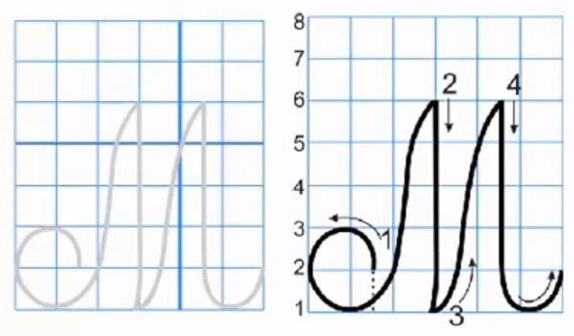
Ôn chữ viết hoa.
Viết chữ hoa M

Slide 10
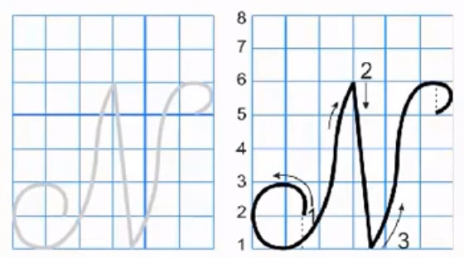
Ôn chữ viết hoa.
Viết chữ hoa N

Slide 11

XIN CHÂN THÀNH CẢM ƠN
QUÝ THẦY CÔ GIÁO VÀ CÁC EM
Notes:
11

